Slide 1
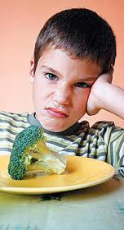
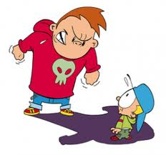
ANOREXIA EN NIÑOS
SINTOMAS:
Hiperactividad
Irritabilidad
Depresión
Hinchazón
La anorexia es un trastorno de la alimentación que se caracteriza porque el niño, aunque tenga apetito, se niega a comer.
CAUSAS:
Bullying en la escuela
Aceptación
Estereotipos de la sociedad
Peleas constantes en casa
CONSECUENCIAS:
Pulso cardíaco disminuye
Anemia
Estreñimiento
Caída del cabello
Baja presión arterial

